Slide 1
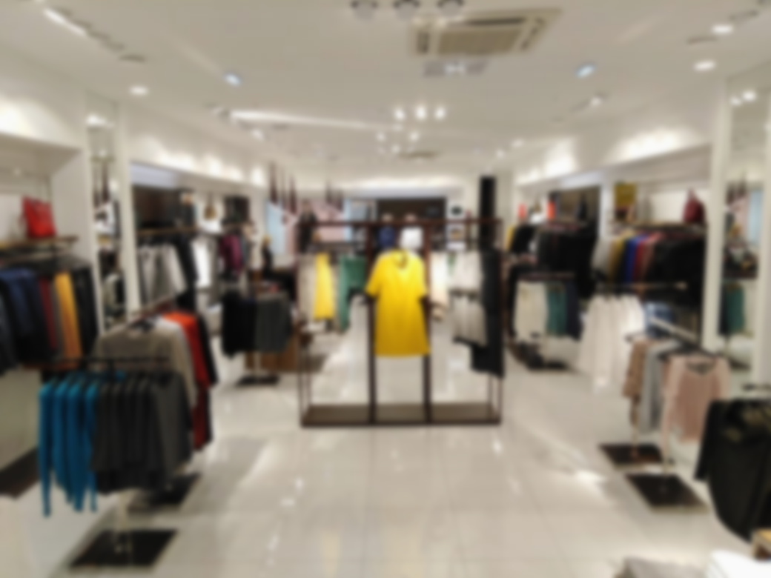

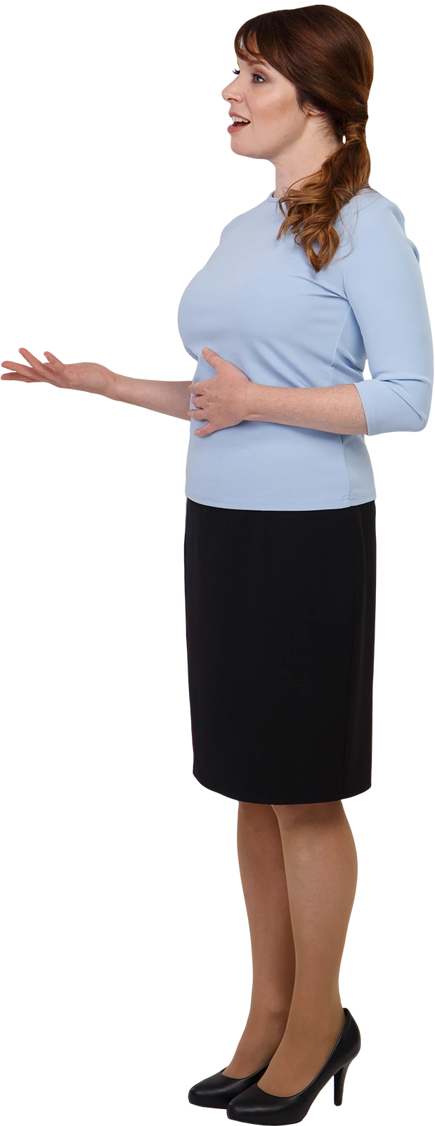
Установление невербального
контакта
Инструменты, упражнения, тесты
Анна
Notes:
Итак, первый слайд. Это обложка курса по продажам.
(Вопрос) Посмотрите внимательно на слайд и напишите в чате, что здесь можно улучшить. Очень жду ваших идей. А пока все же отмечу, что в целом задумка неплохая – фон магазина, персонажи в роли продавца и покупателя погружают нас в контекст. На фоне много цветовых пятен, но он заблюрен (размыт) – поэтому сильно не отвлекает. Но расположение персонажей не самое удачное, они вроде бы друг с другом разговаривают, но между ними большое такое препятствие – плашка с текстом.
(в чат) Давайте посмотрим, какие у вас идеи.
Нефункциональный элемент – синяя полоска. Обычно такой элемент используют как подстрочник, чтобы визуально отделить текстовые блоки. А здесь он просто висит в воздухе.
Текст плохо считывается, так как не хватает контраста между ним и подложкой.
И еще один момент, которые касается непосредственно обучения. Посмотрите на описание курса – это скорее какой-то рабочий текст РК. Обучающемуся надо дать понять, чему он научится в курсе, замотивировать его изучить материал. Дать пользу, ценность.

Slide 2
СРАВНЕНИЕ
ПРИВЕТСТВИЕ
УСТАНОВЛЕНИЕ
КОНТАКТА
ВРЕМЯ
Через 5-10 сек после появления клиента в ТЗ
После приветствия
Не повторяется на последующих этапах продаж
Повторяется на всех этапах продаж
ПОВТОРЕНИЕ
Влияет на установление контакта
Влияет на выявление потребностей и на другие этапы
ВЛИЯНИЕ
Фразы: Добрый день… Добро пожаловать….
Фразы-тумблеры, фразы для поддержания и восстановления контакта
ФРАЗЫ
Notes:
Тоже сложный слайд для восприятия. А знаете почему? Здесь целых 3 заголовка, которые спорят друг с другом.
Заголовок в подобных слайдах должен быть первым элементом, на который упадет наш взгляд. Здесь же глаза просто разбегаются.
Обратите внимание на левую колонку с иконками, слова из первой колонки дублируются во 2 и 3 колонке, почему бы тогда просто не оставить иконки?

Slide 3
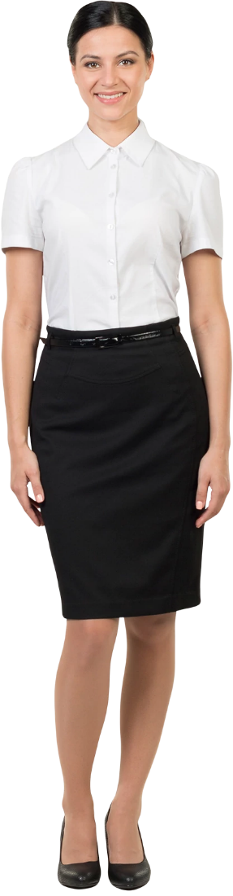
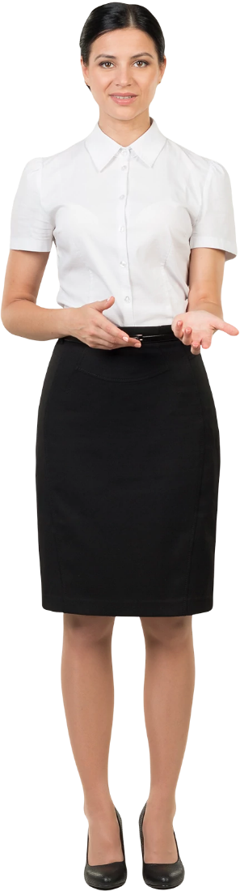

ПРАВИЛЬНАЯ ПОЗА В УСТАНОВЛЕНИИ КОНТАКТА
- это открытая поза
Руки и ноги не скрещены
Жесты открыты
Готовность рассказать о коллекции
Notes:
В дизайне есть теория близости, она звучит так: Если два элемента расположены рядом, значит они связаны друг с другом.. В нашем случаем действует обратный принцип: трудно различать объекты с одинаковыми признаками. В курсах эти правила соблюдать особенно важно, чтобы передать нужный смысл.
Как понять, какая картинка к какому шагу относится, если между всеми элементами абсолютно одинаковое расстояние и визуально эти три шага тоже не сильно отличаются? Нужно разделить смысловые блоки.

Slide 4


ВИДЕКУРС
КАК ПРАВИЛЬНО ПОДОБРАТЬ КОСТЮМ.
СОВЕТЫ И РЕКОМЕНДАЦИИ.
Notes:
(Вопрос) Посмотрите на слайд. Что здесь нужно исправить в первую очередь? Напишите в чат ваши мысли.
И пока мы ждем ответы, хочу сказать, что мы добрались до формата, который еще не разбирали сегодня. Видеокурс – тут свои ньюансы. И буквально через пару минут мы их разберем.
Итак, давайте посмотрим ваши ответы.
Опечатка
Опечатки и ошибки разрушают доверие к материалу. Как меня может учить тот, кто неграмотен?
Давайте курсы коллегам на вычитку
Давайте посмотрим, как может выглядетm слайд если поправить цвета и компоновку объектов

Slide 5
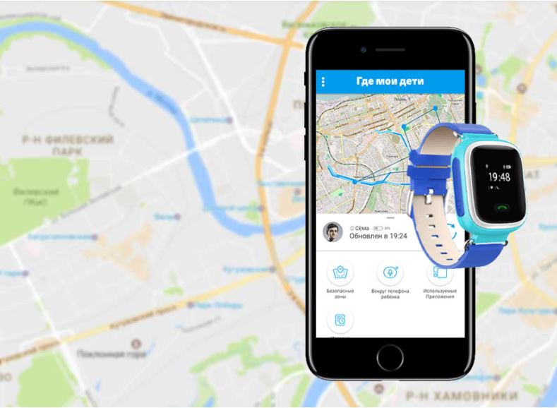


Мобильное приложение на телефоне ребенка или умные GPS часы делают родителей спокойными.
Приложение «Где мои дети» доступно для установки на устройства iOS и Android.
Если у ребёнка ещё нет телефона, но важно оставаться с ним всегда на связи, приложение «Где мои дети» можно установить на детские GPS-часы.
Установите на
GPS-часы
Более 1 000 000 скачиваний в маркетах
Более 250 000 активных пользователей сервиса
География – РФ, США, Британия, Латинская Америка
Notes:
Слишком много всего, слайд не дышит (20% воздуха)
Несколько ключевых мыслей на одном слайде (про продукт и статистика)

Slide 6

Notes:
Нарушена иерархия, элементы разбросаны по слайду без логики
Слишком очевидный указатель
Тетя летит в воздухе

Slide 7

БЕЗОПАСНОСТЬ МОЖЕТ БЫТЬ ЭЛЕГАНТНОЙ
SAFE ВХОДНЫЕ ДВЕРИ
Для прохождения курса вам потребуется 20 – 25 минут
НАЧАТЬ
Notes:
Неудачная картинка – разрубает слайд на две части
Кнопка теряется
Давайте перекомпануем элементы на слайде

Slide 8
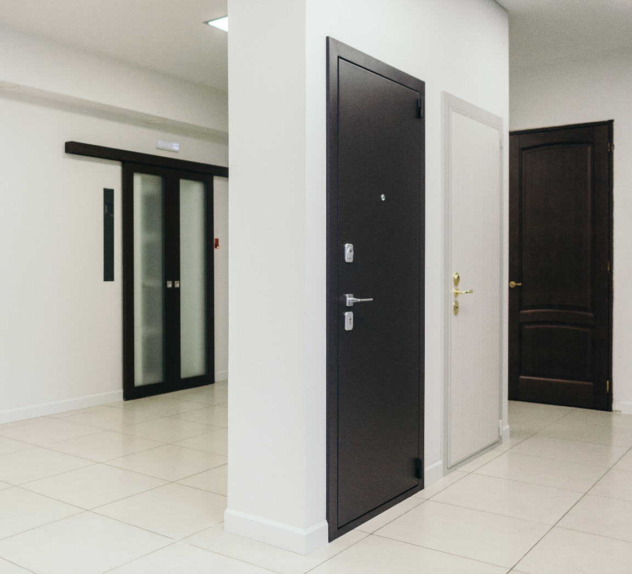

ЗНАКОМТЕСЬ
Это Елена. Елена работает продавцом 6 месяцев.
Елена регулярно выполняет планы продаж, и за время работы уже научилась продавать межкомнатные двери. Но сегодня Елене предстоит старт продаж нового продукта «Входные Двери SAFE».
Для этого она точно должна понимать, какие потребности клиента есть при приобретении этого товара, и на какие свойства и выгоды ей стоит обращать внимание исходя из той или иной ведущей потребности клиента. И именно сегодня Елена будет тренироваться это делать, для того чтобы в дальнейшем при предложении клиенту, добиваться результата в продаже и подбирать клиенту тот вариант, который максимально отвечает его потребностям.
Notes:
Текста очень много, зажат
Если вчитаться – две мысли, разделим на два слайда
Внимательные заметят тут опечатку)

Slide 9

Вы узнали о химических волокнах. Они бывают искусственного и синтетического происхождения. Дальше знакомимся с синтетическими волокнами.

Slide 10

ПОДОРОЖНИК Плановая хирургическая помощь и консервативное лечение в стационаре
В этом курсе вы узнаете:
Рекламный имидж продукта
Что включает в себя программа ДМС для физических лиц
Какие медицинские центры оказывают услуги в рамках программы
Условия оформления
Технологию продаж

Slide 11


Условия оформления и продажи
Андеррайтинг
Важно!
Возраст застрахованных лиц: 18 лет — 84 года (включительно)
Медицинский дисклеймер
Срок действия договора страхования — 1 год
Исключения – предшествующие заболевания
Франшизы:
по риску Плановая госпитализация
в течение первого года страхования — через 90 дней;
при непрерывной пролонгации — с 1 дня;
для риска «Второго медицинское мнение — с даты вступления договора в силу.
Продукт коробочный — простой для формирования предложения и осуществления продажи
Полис содержит минимум граф для заполнения и оформляется за 5 минут
Предусмотрена активация полиса на сайте в ЛК или по телефону
Действует на территории Москвы и МО
Действует только для российских граждан

